Slide 1

Основи Matplotlib
Побудова графіків та візуалізація даних у Python
Figure → Axes → Plot

Slide 2

Основні об'єкти matplotlib
1
2
3
Figure (Фігура)
Axes (Осі)
Plot (Графік)
Полотно верхнього рівня — контейнер для всіх осей, підписів і легенд.
Область побудови графіка: система координат з підписами та заголовком.
Конкретна візуалізація даних всередині Axes — лінія, стовпці, точки.
Ієрархія: Figure → Axes → Plot
fig, ax = plt.subplots()
ax.plot(x, y)
Matplotlib
2

Slide 3
Побудова графіків функцій
x = np.linspace(-10, 10, 200)
y = np.sin(x)
ax.plot(x, y, label='sin(x)')
ax.legend(); ax.grid(True)
Метод ax.plot()
будує лінійний графік залежності y від x
підтримує стилі ліній, кольори, маркери
легенда (legend) та сітка (grid) покращують читабельність
Matplotlib
3

Slide 4

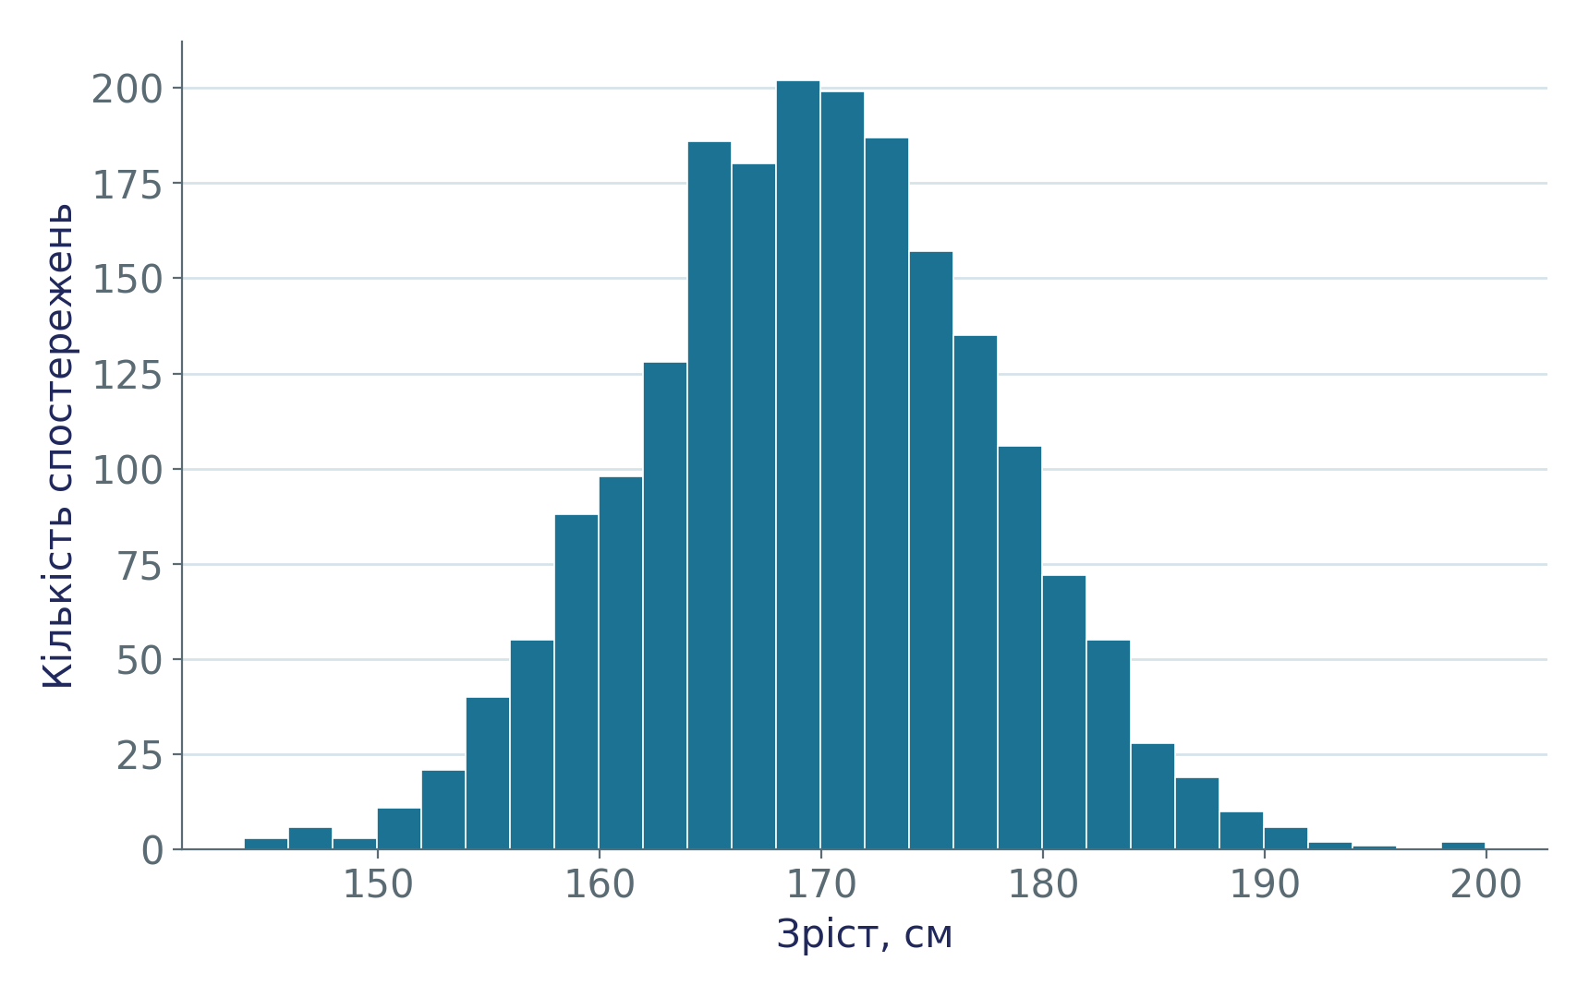
Гістограма розподілу змінних
data = np.random.normal(0, 1, 1000)
ax.hist(data, bins=30,
edgecolor='black')
Показує частоту потрапляння значень у визначені інтервали (bins)
Параметр bins задає кількість інтервалів
Допомагає оцінити форму розподілу даних (нормальний, асиметричний тощо)
ax.hist(data, bins, ...)
Matplotlib
4

Slide 5

Кругові діаграми
labels = ['A', 'B', 'C', 'D']
sizes = [35, 25, 20, 20]
ax.pie(sizes, labels=labels,
autopct='%1.1f%%')
Показує частку кожної категорії у загальному цілому
autopct відображає відсотки на секторах
ax.axis('equal') зберігає форму кола
Matplotlib
5

Slide 6

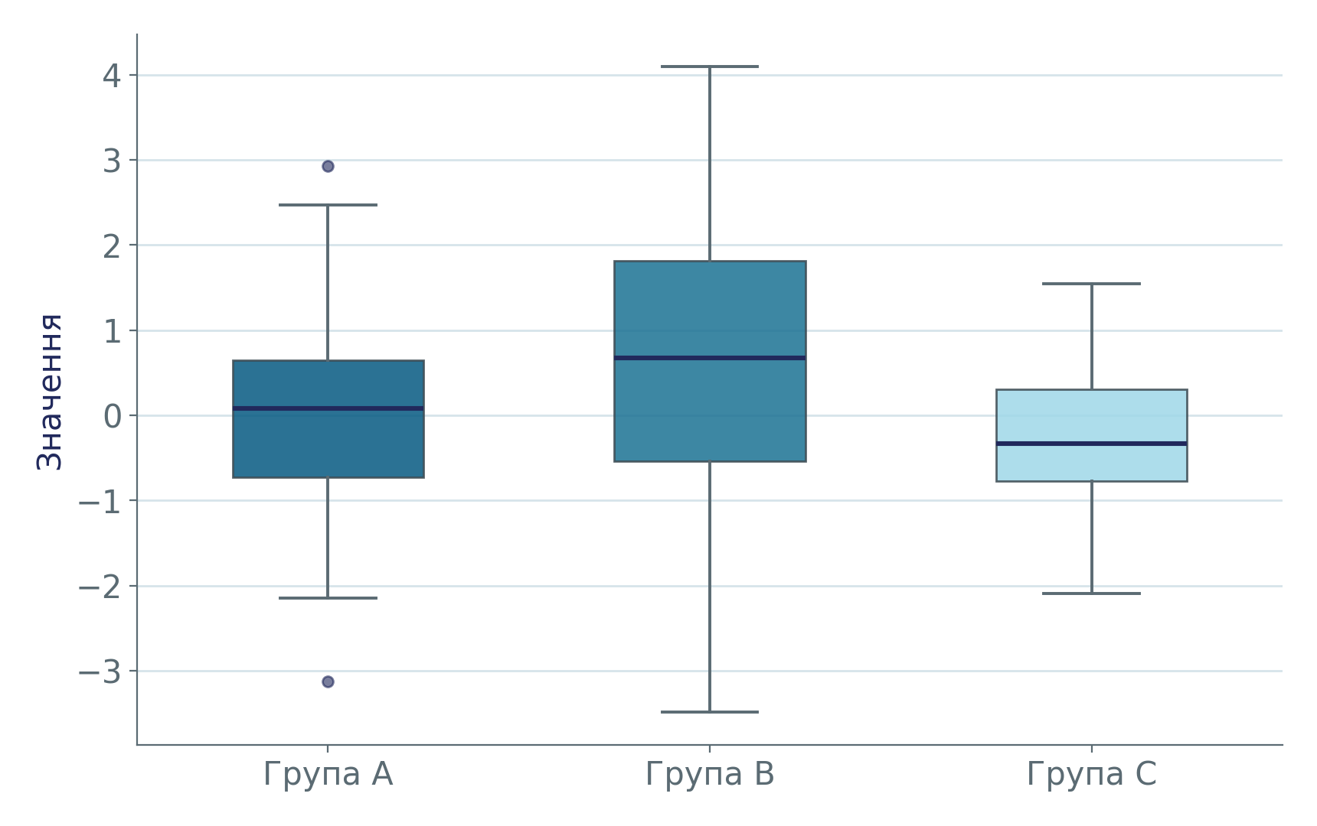
Box-plot діаграми
ax.boxplot(data,
labels=['Гр.1','Гр.2','Гр.3'])
Показує медіану, квартилі (Q1/Q3) та розмах даних
"Вуса" (whiskers) позначають межі типових значень
Окремі точки за межами вусів — викиди (outliers)
Зручно для порівняння розподілів кількох груп
ax.boxplot(data, ...)
Matplotlib
6

Slide 7

Побудова точкових діаграм
x = np.random.rand(100)
y = 2*x + noise
ax.scatter(x, y, alpha=0.6)
Кожна точка — окреме спостереження (пара значень x, y)
Показує залежність або кореляцію між двома змінними
alpha контролює прозорість для щільних наборів даних
Matplotlib
7

Slide 8
Побудова bar-plot діаграм
categories = ['A','B','C','D']
values = [15, 30, 22, 18]
ax.bar(categories, values)
Порівнює значення між категоріями (стовпці)
ax.barh() будує горизонтальний варіант діаграми
Добре підходить для категоріальних даних
Matplotlib
8

Slide 9

Підсумок
Figure, Axes, Plot — три базові об'єкти matplotlib
plot() — для функцій та часових рядів
hist() — для розподілу однієї змінної
pie() — для часток від цілого
boxplot() — для медіани, квартилів і викидів
scatter() — для залежності між двома змінними
bar() / barh() — для порівняння категорій

